Slide 1
El análisis del discurso oral y su enseñanza.
Antonio Briz Gómez

Slide 2
ANÁLISIS DEL DISCURSO, PRAGMÁTICA Y ENSEÑANZA DE LENGUAS.
No hay análisis del discurso sin pragmática, ni pragmática que no esté basada en el estudio del discurso. Existe necesidad de incorporar y aplicar distintas teorías pragmáticas, de acuerdo con sus fines más concretos (argumentación, polifonía, relevancia, imagen, etc.) la pragmática Proviene de la palabra griega ‘pragma’, que significa “hecho”, “acto", "situación concreta”.
estudia las normas generales que rigen el uso del lenguaje en los procesos de comunicación interpersonal entre emisor y receptor.
Ejemplo : Cuando un partido político hace un pacto con otro partido político (de ideología muy distinta a la suya) para aprobar una ley concreta. Ambos partidos renuncian a sus ideales porque creen que la ley es necesaria para su país.

Slide 3
LA “GRAMÁTICA” DEL USO ORAL.
La inmediatez en el tiempo y en el espacio.
El modo de manifestarse las relaciones sociales entre los interlocutores.
El tiempo en el que transcurre el mensaje y los límites de memoria en la retención
de éste. Éstos son factores que imponen diferencias claras entre la comunicación escrita y la oral, ya que el control de lo producido y de lo recibido es menor en
ésta; además, el discurso oral suele discurrir de forma lenta, con autorreparaciones continuas, paréntesis explicativos.

Slide 4
La articulación del discurso. La expresión oral implica no solo la articulación sucesiva de los fonemas que constituyen el significante de los signos lingüísticos. La entonación, el acento, las pausas, etc., son fundamentales para el hablante en la comunicación (los signos de puntuación, correlato teórico de éstos en lo escrito, no llegan a expresar toda la información de los mecanismos prosódicos).

Slide 5
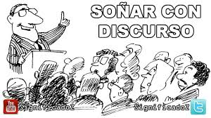
INTENCIÓN E INTERPRETACIÓN. MÁS ALLÁ DE LA EXPRESIÓN LINGÜÍSTICA.
El significado se da, el sentido se interpreta. Analizar el discurso es estudiar de qué modo el sentido de un enunciado se construye o se infiere a partir de los datos que proporciona el contexto, en relación con la situación y con el entorno cognitivo compartido por los interlocutores. Así pues, no basta sólo con enseñar a ejecutar las acciones (cómo dar
órdenes, preguntar afirmar, exhortar…), sino también a mostrar e interpretar las Intenciones.

Slide 6
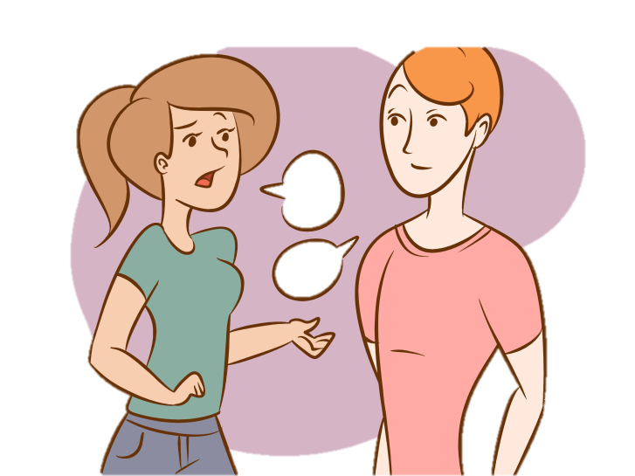
LA ADECUACIÓN PRAGMÁTICA DE UNA EXPRESIÓN. EFICACIA Y EFICIENCIA PRAGMÁTICAS.
La función de la oralidad no es comunicar algo, si no ponerse en contacto con alguien y a partir de ahí a construir un mundo en común.
El proceso argumentativo esta constantemente en focado y dirigido a la eficacia o eficiencia pragmática.
El hablante pude realizar una petición de manera directa o puede realizarse de manera atenuada.

Slide 7
Relación con nivel fónico.
El usuario de la lengua ha de elegir entre las distintas opciones lingüísticas que la lengua le ofrece para comunicar algo, para decir y mostrar esa intención, con el menor coste de procesamiento para el oyente e intentando lograr el máximo de efecto (lograr el fin).
Pronunciación adecuada, segmentaria y no segmentaria aseguia la eficacia comunicativa. (Divida en oraciones, frases, palabras)

Slide 8
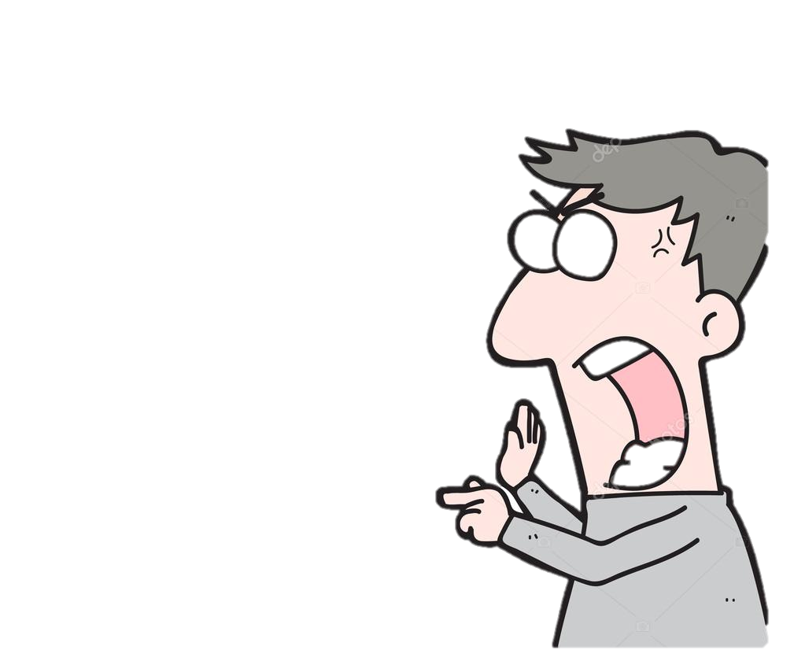
Relación con la construcción sintáctica.
Aprender a argumentar.
Estrategias( Oposición, causa, consecuencia, justificación )
Intensificación.
Orden pragmático.

Slide 9
Relación con el léxico.
El análisis del discurso oral ha favorecido también el estudio de la variación léxica de acuerdo con la situación de comunicación, el fin de la misma y las
características de los usuarios que participan en la interacción.
.

Slide 10
LA REGULACIÓN SOCIAL DE LA CONVERSACIÓN. PRINCIPIOS Y MÁXIMAS. LA CONDUCTA INTERACCIONAL ESPAÑOLAL.
La interacción comunicativa significa intercambio de información, pero en en cualquier interacción hay que ir negociando dicha transmisión de información, se ha de conseguir la colaboración del destinatario, el hablante.
Conversar es, metafóricamente hablando, negociar el acuerdo, dar argumentos para llegar a una conclusión. Y esa negociación queda regulada por una serie de principios o máximas.

